Slide 1

Lecture 12
Design Patterns
Lecturer T. Kovaliuk
tkovalyuk@uke.net
https://www.cfin.ru/itm/EA_ArchiMate-lecture_5.pdf

Slide 2
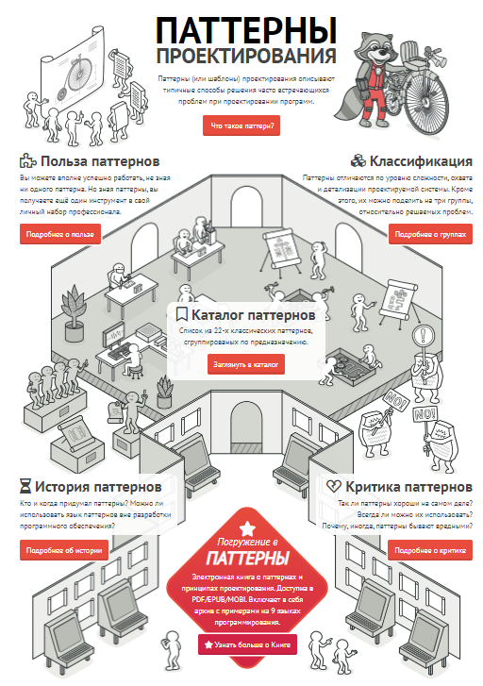
https://refactoring.guru/ru/design-patterns

Slide 3
Поняття шаблоні проектування ПЗ
Шаблон проектування – це рішення проблем які часто зустрічаються в розробці ПЗ.
Проектування не є готовими рішеннями, які можна трансформувати безпосередньо в код, а представляють загальний опис вирішення проблеми, яке можна використовувати в різних ситуаціях.
У розробці ПЗ часто зустрічаються проблеми, які вже розв'язувалися раніше в інших проектах.
У зв'язку з тим, що контексти, в яких дана проблема розв'язувалась, можуть різнитися
інший тип додатку, інша платформа або інша мова програмування,
все зазвичай закінчується повторенням проектування і реалізації даного розв'язку,
самим виникає ситуація «повторного винаходу колеса».

Slide 4
Навіщо знати патерни?
Перевірені рішення.
Ви витрачаєте менше часу, використовуючи готові рішення, замість повторного винаходу велосипеда.
До деяких рішень ви змогли б додуматися і самі, але багато хто може бути для вас відкриттям.
Стандартизація коду.
Ви робите менше прорахунків при проектуванні, використовуючи типові уніфіковані рішення, так як всі приховані проблеми в них вже давно знайдені.
Загальний програмістський словник.
Ви вимовляєте назву патерну, замість того, щоб годину пояснювати іншим програмістам, який крутий дизайн ви придумали і які класи для цього потрібні.

Slide 5
Властивості шаблонів
1. Шаблони описують розв'язок для задач проектування, що часто повторюються, які виникають в деяких специфічних ситуаціях.
2. Шаблони документують накоплений досвід проектування, що добре себе зарекомендував.
3. Шаблони визначають і описують абстракції,
які знаходяться на вищому рівні, ніж рівень окремих класів і екземплярів або компонентів.
4. Шаблони надають спільний словник термінів
і загальне розуміння принципів проектування.

Slide 6
Критика патернів
Патерни були описані більше 20-ти років тому. Найпопулярніша критика.
Милиці для слабкого мови програмування
Нужда в патернах з'являється тоді, коли люди вибирають для свого проекту мову програмування з недостатнім рівнем абстракції. В цьому випадку, патерни - це милицю, який надає цій мові надздібності.
Наприклад, патерн Стратегія в сучасних мовах можна реалізувати простою анонімною (лямбда) функцією.
Неефективні рішення
Патерни намагаються стандартизувати підходи, які і так вже широко використовуються. Ця стандартизація здається деяким людям догмою і вони реалізують патерни «як в книжці», що не пристосовуючи патерни до реалій проекту.
Невиправдане застосування
Якщо у тебе в руках молоток, то всі предмети навколо починають нагадувати цвяхи.
Схожа проблема виникає у новачків, які тільки-тільки познайомилися з паттернами. Вникнувши в патерни, людина намагається застосувати свої знання всюди. Навіть там, де можна було б обійтися кодом простіше.

Slide 7
З чого складається патерн?
Описи патернів зазвичай дуже формальні і найчастіше складаються з таких пунктів:
проблема, яку вирішує патерн;
мотивації до вирішення проблеми способом, який пропонує патерн;
структури класів, складових рішення;
прикладу на одній з мов програмування;
особливостей реалізації в різних контекстах;
зв'язків з іншими патернами.
Такий формалізм в описі дозволив створити великий каталог патернів, перевіривши кожен з них на спроможність.

Slide 8
Типи шаблонів розробки ПЗ
На етапі аналізу системи:
шаблони аналізу (analysis patterns ) - комбінації класів для опису стандартних задач прикладної області;
На етапі проектування системи
- шаблони архітектури (architecture patterns).
шаблони проектування (design patters);
На етапі розробки системи
Ідіоми - специфічні для конкретної мови програмування.

Slide 9
Шаблони архітектури ПЗ
Архітектурні шаблони описують базові схеми структурної організації програмних систем.
Архітектурні шаблони
надають набір наперед визначених підсистем,
визначають їх відповідальності
включають правила і рекомендації по організації взаємодії між ними.

Slide 10
Шаблони архітектури ПЗ
Шаблони архітектури ПЗ є шаблонами самого високого рівня в системі шаблонів ПЗ.
Вони допомагають визначити базову структуру програмної системи.
Кожна робота по розробці ПЗ управляється її структурою:
- детальний опис підсистем;
- комунікація і взаємодія між різними частинами системи
- їх наступне розширення.
Кожен архітектурний шаблон допомагає розробнику досягти деякої глобальної властивості системи, що розробляється.
- Наприклад, адаптованість інтерфейса.

Slide 11
Види архітектурних шаблонів
1. Layers (рівні),
2. Pipes and Filters (канали і фільтри),
3. Blackboard (інформаційна "дошка"),
4. Broker (брокер),
5. Model-View-Controller (Модель-Представлення-Контролер),
6. Presentation-Abstraction-Control (Представлення-Абстракція-Контролер),
7. Microkernel (мікроядро),
8. Reflection (відображення).

Slide 12
Шаблони (патерни) проектування
http://travelscode.com/shabloni-proektuvannya-pochatok/
https://refactoring.guru/ru/design-patterns/
https://habr.com/ru/post/210288/
https://hillside.net/patterns/books

Slide 13
Характеристика шаблонів проектування
Шаблони проектування це шаблони середнього рівня.
Вони менше за масштабом, ніж шаблони архітектури, але знаходяться на вищому рівні, ніж специфічні для мов програмування ідіоми.
Застосування шаблонів проектування не впливає на базову структуру ПЗ, але може сильно вплинути на архітектуру підсистем.

Slide 14
Як задачі проектування розв'язуються за допомогою патернів
Патерни проектування дозволяють різними способами розв'язувати багато задач, з якими постійно зіштовхуються проектувальники додатків.
Задачі, що найчастіше зустрічаються :
- Пошук підходящих об'єктів
- Визначення ступеня деталізації об'єкта
- Опис інтерфейсів об'єкта

Slide 15
Класифікація патернів
Патерни відрізняються за рівнем складності, деталізації і охоплення проектованої системи.
Самі низькорівневі і прості патерни - ідіоми.
Вони не універсальні, оскільки застосовні тільки в рамках однієї мови програмування.
Самі універсальні - архітектурні патерни.
Їх можна реалізувати практично на будь-якій мові. Вони потрібні для проектування всієї програми, а не окремих її елементів.
Патерни відрізняються і призначенням.
Розрізняють:
Патерни, що породжують ,Creational
Вони турбуються про гнучкий створенні об'єктів без внесення в програму зайвих залежностей.
2. Структурні патерни Structural показують різні способи побудови зв'язків між об'єктами.
3. Поведінкові патерни Behavioral піклуються про ефективної комунікації між об'єктами.

Slide 16
Класифікація патернів проектування
Мета Рівень | Породжуючі патерни | Структурні патерни | Патерни поведінки
Клас | Factory Method | Adapter (класу) | Interpreter Template Method
Об'єкт
Abstract Factory Singleton Prototype Builder
Adapter (обєкту)
Decorator
Proxy
Composite
Bridge
Flyweight
Facade
Iterator
Command
Observer
Visitor
Mediator
State
Strategy
Memento
Chain of Responsibility

Slide 17
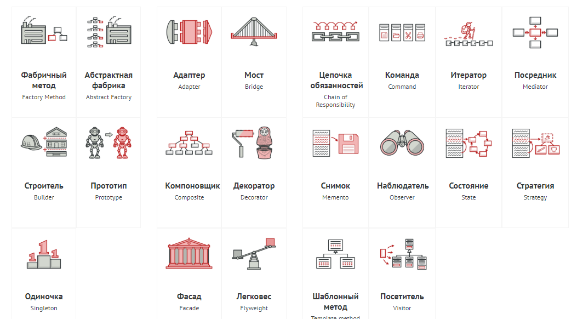
Каталог патернів проектування
https://refactoring.guru/ru/design-patterns/catalog

Slide 18
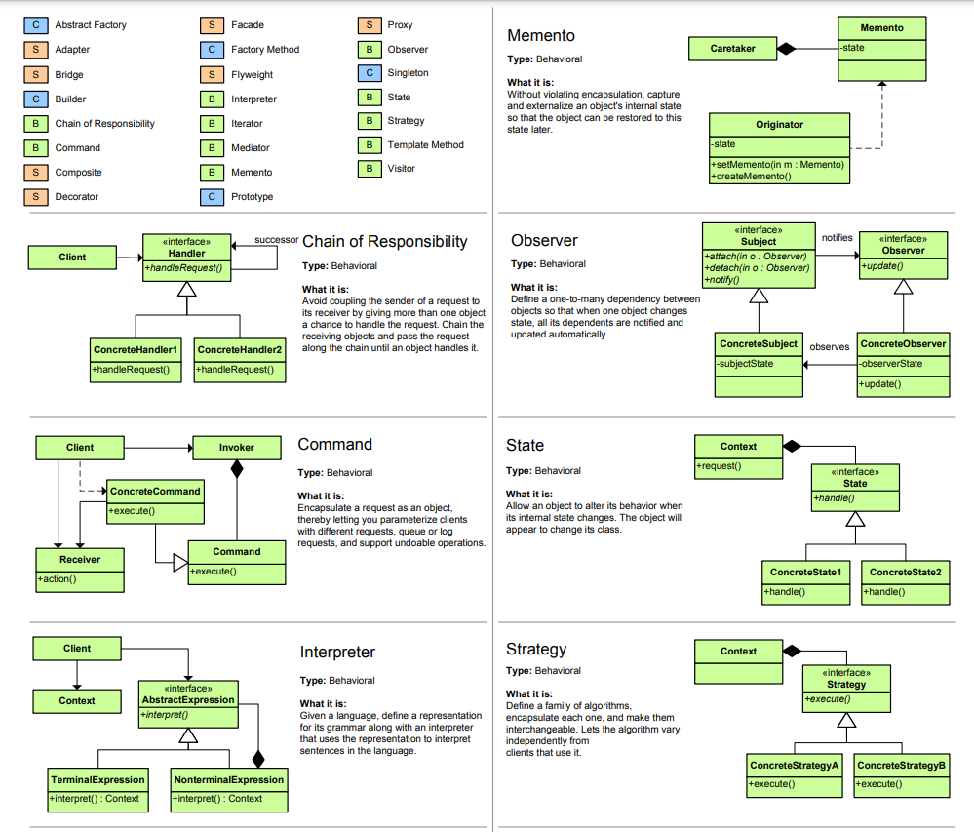
http://www.mcdonaldland.info/files/designpatterns/designpatternscard.pdf

Slide 19
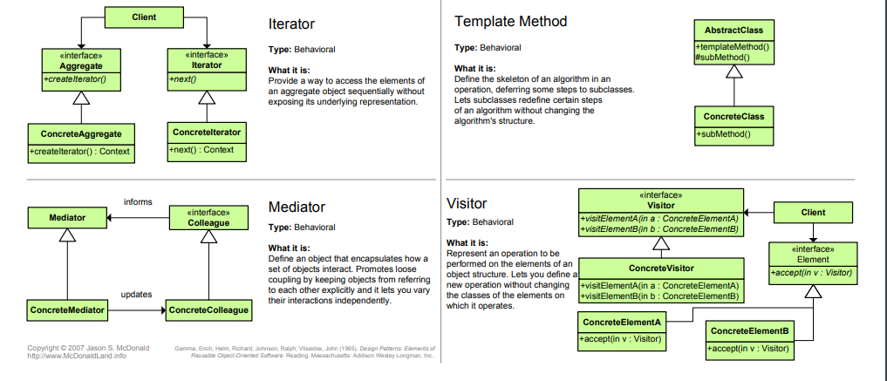

Slide 20
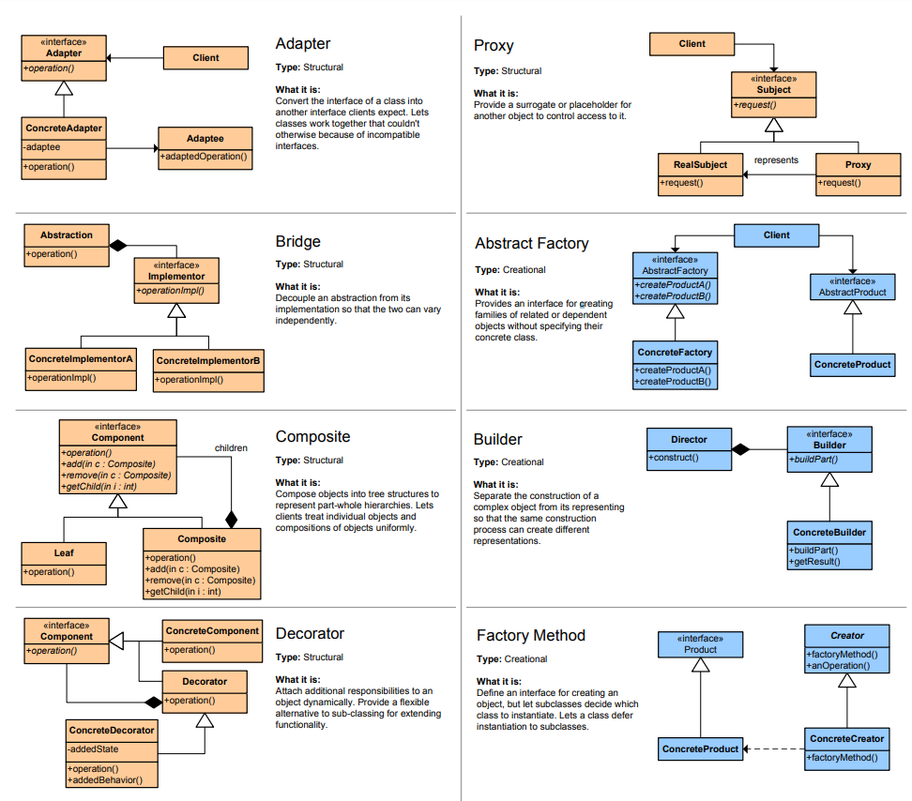

Slide 21
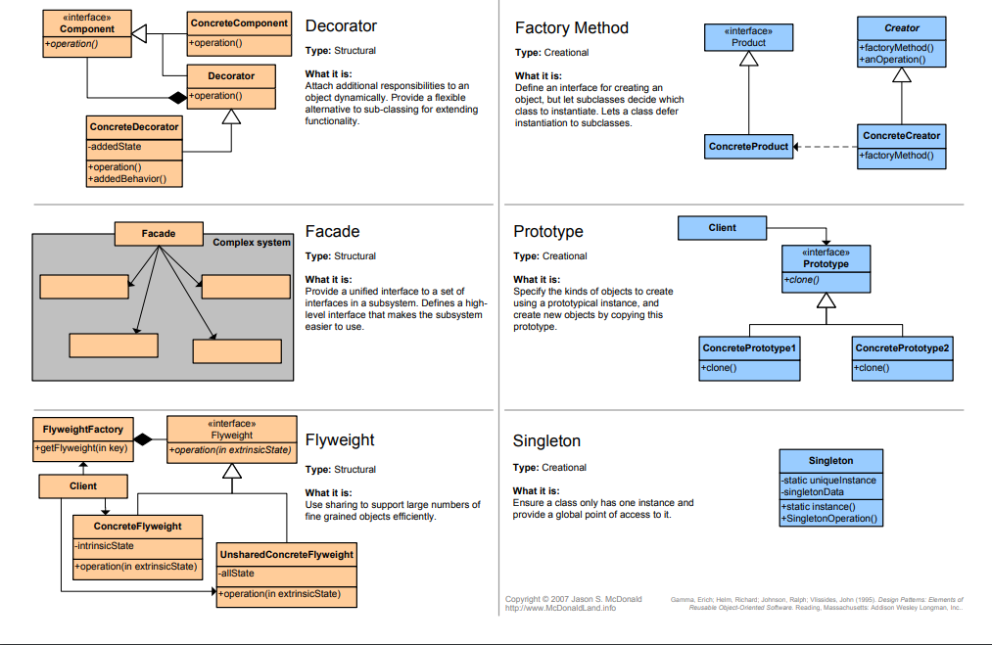

Slide 22
Породжуючі патерни 5 шаблонів:
Абстрактна Фабрика (Abstract Factory) – надає простий інтерфейс для створення об’єктів, які належать до того чи іншого сімейства;
Будівельник (Builder) – вимальовує стандартний процес створення складного об’єкта, відділяючи логіку будування об’єкта від його представлення;
Фабричний Метод (Factory Method) – вирішує, яку реалізацію інстанціювати. Вирішують або нащадки Фабричного Методу, або він сам, приймаючи якийсь параметр;
Прототип (Prototype) – дозволяє нам створювати копії об’єктів, що уже визначені на стадії дизайну (наприклад, список можливих типів зустрічей) або ж визначаються під час виконання програми («п’ятнична вечірка»), таким чином, відпадає необхідність заповнювати всі елементи об’єкту від А до Я. Уже створені або визначені екземпляри об’єкту називаються прототипічними екземплярами (prototypical instances).;
Одинак (Singleton) – забезпечує існування єдиного екземпляру класу та єдиного доступу до нього.

Slide 23
Структурні патерни 7 шаблонів:
Адаптер (Adapter) – надає можливість користуватися об’єктом, який не є прийнятним у нашій системі і який не можна змінити. Ми адаптуємо його функціональність через інший, відомий нашій системі, інтерфейс;
Міст (Bridge) – дозволяє розділити імплементацію від її абстракції, таким чином реалізація може бути змінена окремо від абстракції, оскільки вона не наслідується від неї напряму;
Компонувальник (Composite) – дозволяє нам зберігати деревовидну структуру і працювати однаково із батьками та дітьми в дереві;
Декоратор (Decorator) – використовується для надання деякої додаткової функціональності нашим об’єктам;
Фасад (Facade) – надає єдину «точку доступу» до підсистеми, тим самим спрощуючи її використання та розуміння;
Легковаговик (Flyweight) – забезпечує підтримку великої кількості об’єктів шляхом виокремлення спільної інформації для збереження в одному екземплярі;
Проксі (Proxy) – підміняє реальний об’єкт та надсилає запити до нього тоді, коли це потрібно. Проксі також може ініціалізувати реальний об’єкт, якщо він до того не існував.

Slide 24
Патерни поведінки 11 шаблонів:
Ланцюжок Відповідальностей (Chain of Responsibility) – забезпечує обробку об’єкта шляхом передачі його по ланцюжку доти, доки не буде здійснена обробка якоюсь із ланок;
Команда (Command) – дозволяє інкапсулювати всю інформацію, необхідну для виконання певних операцій, які можуть бути виконані пізніше, використавши об’єкт команди;
Інтерпретер (Interpreter) – дозволяє описати граматику певної мови, за допомогою чого можна записати речення на цій мові та інтерпретувати його значення;
Ітератор (Iterator) – дозволяє доступатися почергово до елементів будь-якої колекції без вникання в суть її імплементації;
Медіатор (Mediator) – централізує взаємодію між компонентами, таким чином послаблюючи їхню зв’язність;
Хранитель (Memento) – використовується тоді, коли ви хочете скасовувати операції без відображення внутрішньої структури Хазяїна (Originator). Координація операцій здійснюється Опікуном (Caretaker), який надає можливість простого збереження миттєвих станів системи без уявлення про те, чим ці стани є;

Slide 25
Патерни поведінки 11 шаблонів:
Спостерігач (Observer) – дозволяє автоматично реагувати багатьом об’єктам на зміну стану певного іншого об’єкта;
Стан (State) – дозволяє винести логіку визначення стану об’єкту та його поведінку, характерну для цього стану, в інші класи;
Стратегія (Strategy) – зберігає сім’ю алгоритмів і дозволяє змінювати їх незалежно та переключатися між ними;
Шаблонний Метод (Template Method) – задає покроковий алгоритм, а елементи алгоритму можуть бути довизначені в похідних класах;
Відвідувач (Visitor) – дозволяє відділити певний алгоритм від елементів, на яких алгоритм має бути виконаний, таким чином дозволяючи легко додати або ж змінити алгоритм без зміни елементів системи.

Slide 26
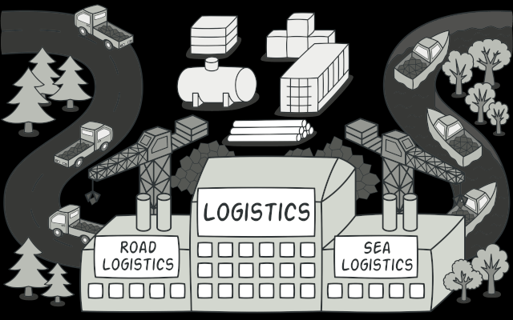
Фабричний метод. Суть паттерна
Виртуальный конструктор, Factory Method
Фабричний метод - це патерн проектування, що породжує (порождающий паттерн проектирования) , який визначає загальний інтерфейс для створення об'єктів в суперкласі, дозволяючи подклассам змінювати тип створюваних об'єктів.

Slide 27
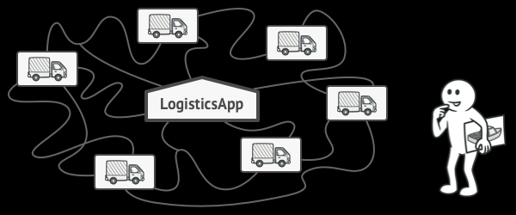

Фабричний метод. Проблема
Наприклад, потрібно створити програму управління вантажними перевезеннями. Спершу ви розраховуєте перевозити товари тільки на автомобілях. Тому весь ваш код працює з об'єктами класу Вантажівка.
У якийсь момент ваша програма стає настільки відомою, що морські перевізники шикуються в чергу і просять додати підтримку морської логістики в програму.
Але велика частина існуючого коду жорстко прив'язана до класів Вантажівок. Щоб додати в програму класи Морських Судів, знадобиться перелопатити всю програму. Більш того, якщо потім вирішити додати в програму ще один вид транспорту, то всю цю роботу доведеться повторити.
У підсумку ви отримаєте страхітливий код, наповнений умовними операторами, які виконують ту чи іншу дію, залежно від класу транспорт

Slide 28
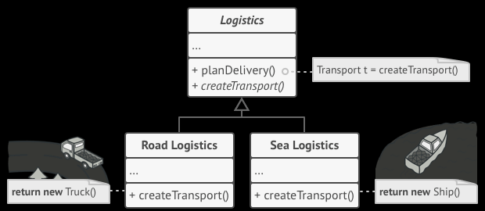
Фабричний метод. Рішення
Патерн Фабричний метод пропонує створювати об'єкти не безпосередньо, використовуючи оператор new, а через виклик особливого фабричного методу.
Об'єкти все одно будуть створюватися за допомогою new, але робити це буде фабричний метод.
Тепер можна перевизначити фабричний метод в підкласі, щоб змінити тип створюваного продукту.

Slide 29
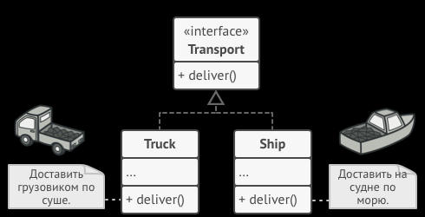
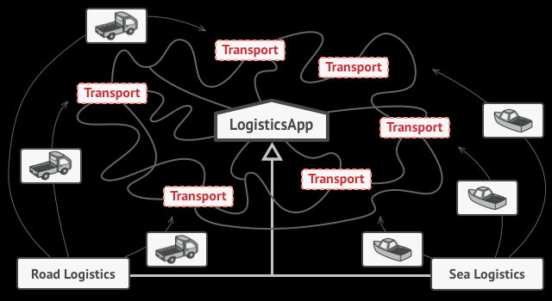
Фабричний метод. Рішення
Щоб ця система запрацювала, всі об'єкти, що повертаються, повинні мати загальний інтерфейс.
Підкласи зможуть виробляти об'єкти різних класів, наступних одному і тому ж інтерфейсу.
Наприклад, класи Вантажівка і Судно реалізують інтерфейс Транспорт з методом Доставити.
Кожен з цих класів реалізує метод по-своєму: вантажівки везуть вантажі по землі, а суду - по морю.
Фабричний метод в класі ДорожноїЛогістики поверне об'єкт-вантажівка, а клас МорскоїЛогістики - об'єкт-судно.

Slide 30
Фабричний метод. Рішення
Для клієнта фабричного методу немає різниці між цими об'єктами, так як він буде трактувати їх як якийсь абстрактний Транспорт.
Для нього буде важливо, щоб об'єкт мав метод Доставити, а як конкретно він працює - не важливо.

Slide 31
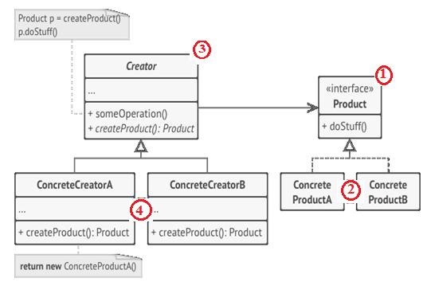
Фабричний метод. Структура
Продукт визначає загальний інтерфейс об'єктів, які може зробити розробник і його підкласи.
Конкретні продукти містять код різних продуктів. Продукти будуть відрізнятися реалізацією, але інтерфейс у них буде спільний.
Розробник оголошує фабричний метод, який повинен повертати нові об'єкти продуктів. Важливо, щоб тип результату збігався із загальним інтерфейсом продуктів.
.

Slide 32
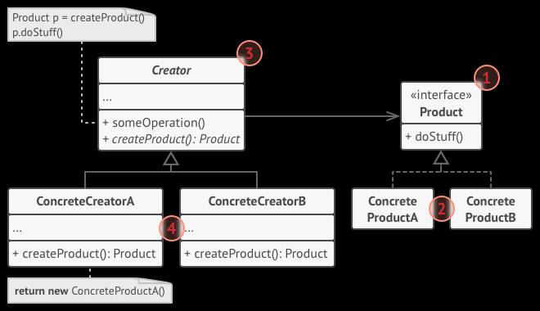
Фабричний метод. Структура
4. Найчастіше фабричний метод оголошують абстрактним, щоб змусити всі підкласи реалізувати його по-своєму. Але він може повертати і якийсь стандартний продукт.
5. Незважаючи на назву, важливо розуміти, що виробництво товарів не є єдиною функцією творця. Зазвичай він містить і інший корисний код роботи з продуктом.
Аналогія: велика софтверна компанія може мати центр підготовки програмістів, але основне завдання компанії - створювати програмні продукти, а не готувати програмістів.
6. Конкретні творці по-своєму реалізують фабричний метод, виробляючи ті чи інші конкретні продукти.
7. Фабричний метод не зобов'язаний весь час створювати нові об'єкти. Його можна переписати так, щоб повертати існуючі об'єкти з якогось сховища або кеша.

Slide 33
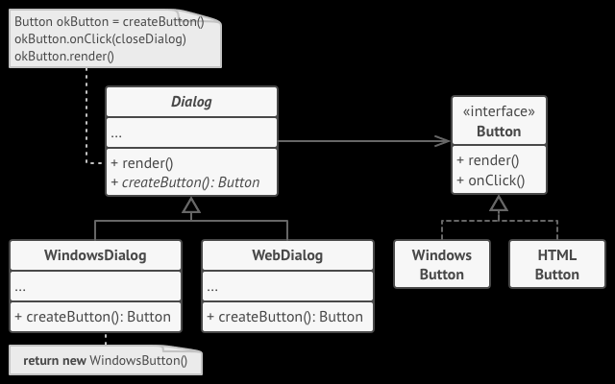
Фабричний метод. Псевдокод
У цьому прикладі Фабричний метод допомагає створювати крос-платформні елементи інтерфейсу, які не прив'язуючи основний код програми до конкретних класах елементів.
Фабричний метод оголошений в класі діалогів. Його підкласи відносяться до різних операційних систем. Завдяки фабричному методу, не потрібно переписувати логіку діалогів під кожну систему. Підкласи можуть успадковувати майже весь код з базового діалогу, змінюючи типи кнопок і інших елементів, з яких базовий код будує вікна графічного інтерфейсу користувача.
Базовий клас діалогів працює з кнопками через їх загальний програмний інтерфейс. Тому, яку варіацію кнопок б не повернув фабричний метод, діалог залишиться робочим. Базовий клас не залежить від конкретних класів кнопок, залишаючи подклассам рішення про те, який тип кнопок створювати.
Такий підхід можна застосувати і для створення інших елементів інтерфейсу. Хоча кожен новий тип елементів наближатиме вас до Абстрактної фабриці.

Slide 34
Фабричний метод. Псевдокод
// Паттерн Фабричный метод применим тогда, когда в программе есть иерархия классов продуктов.
interface Button is
method render()
method onClick(f)
class WindowsButton implements Button is
method render(a, b) is
// Отрисовать кнопку в стиле Windows.
method onClick(f) is
// Навесить на кнопку обработчик событий Windows.
class HTMLButton implements Button is
method render(a, b) is
// Вернуть HTML-код кнопки.
method onClick(f) is
// Навесить на кнопку обработчик события браузера.

Slide 35
Фабричний метод. Псевдокод
// Базовый класс фабрики. "фабрика" — это всего лишь дополнительная роль для класса.
//Скорее всего, он уже имеет какую-то бизнес-логику, в которой требуется создание разнообразных //продуктов.
class Dialog is
method render() is
// Чтобы использовать фабричный метод, вы должны убедиться в том, что эта бизнес-логика
//не зависит от конкретных классов продуктов. Button — это общий интерфейс кнопок, поэтому все //хорошо.
Button okButton = createButton()
okButton.onClick(closeDialog)
okButton.render()
// код создания продуктов вынесли в особый метод, который называют "фабричным".
abstract method createButton()
// Конкретные фабрики переопределяют фабричный метод и возвращают из него собственные //продукты.
class WindowsDialog extends Dialog is
method createButton() is
return new WindowsButton()

Slide 36
Фабричний метод. Псевдокод
class WebDialog extends Dialog is
method createButton() is
return new HTMLButton()
class Application is
field dialog: Dialog
// Приложение создаёт определённую фабрику в зависимости от
// конфигурации или окружения.
method initialize() is
config = readApplicationConfigFile()
if (config.OS == "Windows") then
dialog = new WindowsDialog()
else if (config.OS == "Web") then
dialog = new WebDialog()
else
throw new Exception("Error! Unknown operating system.")
// Если весь остальной клиентский код работает с фабриками и продуктами только через общий //интерфейс, то для него будет не важно, какая фабрика была создана изначально.
method main() is
this.initialize()
dialog.render()

Slide 37
Фабричний метод. Застосовність
Коли заздалегідь невідомі типи і залежності об'єктів, з якими повинен працювати ваш код.
Фабричний метод відокремлює код виробництва продуктів від решти коду, який ці продукти використовує.
Завдяки цьому, код виробництва можна розширювати, не чіпаючи основний. Так, щоб додати підтримку нового продукту, вам потрібно створити новий підклас і визначити в ньому фабричний метод, повертаючи звідти екземпляр нового продукту.
2. Коли ви хочете дати можливість користувачам розширювати частини вашого фреймворка або бібліотеки.
Користувачі можуть розширювати класи вашого фреймворка через успадкування. Але як зробити так, щоб фреймворк створював об'єкти з цих нових класів, а не зі стандартних?
Рішенням буде дати користувачам можливість розширювати не тільки бажані компоненти, але і класи, які створюють ці компоненти. А для цього створюють класи повинні мати конкретні методи, які можна визначити.
Наприклад, ви використовуєте готовий UI-фреймворк для свого застосування. Але потрібно мати круглі кнопки, замість стандартних прямокутних. Ви створюєте клас RoundButton. Але як сказати головному класу фреймворка UIFramework, щоб він тепер створював круглі кнопки, замість стандартних?
Для цього ви створюєте підклас UIWithRoundButtons з базового класу фреймворка, переобумовленої в ньому метод створення кнопки (а-ля createButton) і вписуєте туди створення свого класу кнопок. Потім використовуєте UIWithRoundButtons замість стандартного UIFramework.

Slide 38
Фабричний метод. Застосовність
3. Коли ви хочете економити системні ресурси, повторно використовуючи вже створені об'єкти, замість породження нових.
Така проблема зазвичай виникає при роботі з важкими ресурсоємними об'єктами, такими, як підключення до бази даних, файлової системи тощо.
Уявіть, скільки дій вам потрібно зробити, щоб повторно використовувати існуючі об'єкти:
Спочатку вам слід створити загальне сховище, щоб зберігати в ньому всі створювані об'єкти.
При запиті нового об'єкта потрібно буде заглянути в сховище і перевірити, чи є там закинутий об'єкт.
А потім повернути його клієнтського коду.
Але якщо вільних об'єктів немає - створити новий, не забувши додати його в сховище.
Весь цей код потрібно кудись помістити, щоб не засмічувати клієнтський код.
Найзручнішим місцем був би конструктор об'єкта, адже всі ці перевірки потрібні тільки при створенні об'єктів. Але, на жаль, конструктор завжди створює нові об'єкти, він не може повернути існуючий екземпляр.
Значить, потрібен інший метод, який би віддавав як існуючі, так і нові об'єкти.
Їм і стане фабричний метод.

Slide 39
Фабричний метод. Реалізація
Приведіть всі створювані продукти до загального інтерфейсу.
У класі, який виробляє продукти, створіть порожній фабричний метод. Як повертається типу вкажіть загальний інтерфейс продукту.
Потім пройдіться по коду класу та знайдіть всі ділянки, що створюють продукти. По черзі замініть ці ділянки викликами фабричного методу, переносячи в нього код створення різних продуктів.
У фабричний метод, можливо, доведеться додати кілька параметрів, які контролюють, який з продуктів потрібно створити.
На цьому етапі фабричний метод, швидше за все, буде виглядати гнітюче. У ньому буде жити великий умовний оператор, що вибирає клас створюваного продукту. Але не хвилюйтеся, ми ось-ось виправимо це.
Для кожного типу продуктів заведіть підклас і перевизначите в ньому фабричний метод. Перемістіть туди код створення відповідного продукту з суперкласу.
Якщо створюваних продуктів занадто багато для існуючих підкласів творця, ви можете подумати про введення параметрів в фабричний метод, які дозволять повертати різні продукти в межах одного підкласу.
Наприклад, є клас Пошта з підкласами АвіаПоштою і НаземнаяПочта, а також класи продуктів Літак, Вантажівка і Поїзд. Авіа відповідає Літакам, але для НаземнойПочти є відразу два продукти. Можна створити новий підклас пошти для поїздів, але проблему можна вирішити і по-іншому. Клієнтський код може передавати в фабричний метод НаземнойПочти аргумент, який контролює тип створюваного продукту.
6. Якщо після всіх переміщень фабричний метод став порожнім, можете зробити його абстрактним. Якщо в ньому щось залишилося - не біда, це буде його реалізацією за замовчуванням.

Slide 40
Фабричний метод. Переваги і недоліки
Позбавляє клас від прив'язки до конкретних класах продуктів.
Виділяє код виробництва продуктів в одне місце, спрощуючи підтримку коду.
Спрощує додавання нових продуктів в програму.
Реалізує принцип відкритості / закритості.
Може привести до створення великих паралельних ієрархій класів, так як для кожного класу продукту треба створити свій підклас творця.

Slide 41
Фабричний метод. Відносини з іншими патернами
Багато архітектури починаються з застосування Фабричного методу (більш простого і розширюється через підкласи) і еволюціонують у бік Абстрактної фабрики, Прототипу або Будівельника (більш гнучких, але і більш складних).
Класи Абстрактної фабрики найчастіше реалізуються за допомогою Фабричного методу, хоча вони можуть бути побудовані і на основі Прототипу.
Фабричний метод можна використовувати разом з Ітератор, щоб підкласи колекцій могли створювати відповідні їм ітератори.
Прототип не спирається на спадкування, але йому потрібна складна операція ініціалізації. Фабричний метод, навпаки, побудований на спадкування, але не вимагає складної ініціалізації.
Фабричний метод можна розглядати як окремий випадок шаблонів методу. Крім того, Фабричний метод нерідко буває частиною великого класу з шаблонів методами.

Slide 42
Патерни проектування на різних мовах програмування
https://refactoring.guru/ru/design-patterns/examples
Фабричный метод на C#
https://refactoring.guru/ru/design-patterns/factory-method/csharp/example

